Slide 2
1. Lee las frases rápidamente.
Read the sentence quickly
2.Colorea las estrellas dependiendo de su dificultad.
Colour the stars depending on the level of difficulty
Difícil
Pichi-picha
Fácil

Slide 3
Viajar en coche
Alojarse en un hotel
Quedarse en un hotel
Salir
Llegar
Reservar
Ir a italia
Visitar A mi familia
Comprar recuerdos
Tomar fotos
Compartir experiencias
Descansar
Desconectar
Relajarse
Pasar tiempo ...ANDO/...IENDO
Pasarlo bomba
VERBOS
DE
VACACIONES

Slide 4
To travel by car
To stay in a hotel
To stay in a hotel
To leave
To arrive
To book
To go to Italy
To visit my family
To buy souvenirs
To take pictures
To share experiences
To rest
To swich off
To relax
To spend time ……DOING
To have a blast
Viajar en coche
Alojarse en un hotel
Quedarse en un hotel
Salir
Llegar
Reservar
Ir a italia
Visitar A mi familia
Comprar recuerdos
Tomar fotos
Compartir experiencias
Descansar
Desconectar
Relajarse
Pasar tiempo ...ANDO/...IENDO
Pasarlo bomba
VERBOS
DE
VACACIONES

Slide 5
Ir a la montaña/playa/campo/ciudad
comprar un billete de avión
Ir de vacaciones con los amigos/familia
Viajar en avión/tren/autobús/coche
Hacer una reserva
Alquilar un coche/bicicleta
Hacer la maleta
Llevar el DNI y pasaporte vigente
Hacer turismo
Relajarse
Tomar el sol
Jugar en la arena
Comprar regalos
Salir en hora punta
Nadar en la piscina
Hacer un crucero/safari
Montar en bicicleta
Ir de excursión
Pasar tiempo …ANDO/…IENDO
Quedarse en el hotel/apartamento/casa …ANDO/…IENDO

Slide 6
Ir a la montaña/playa/campo/ciudad Going to the mountain/beach/countryside/city
comprar un billete de avión Purchase a flight ticket
Ir de vacaciones con los amigos/familia Going to the holidays with friends/family
Viajar en avión/tren/autobús/coche To travel by plane/train/bus/car
Hacer una reserva To make a reservation/Booking
Alquilar un coche/bicicleta To rent a car / bicycle
Hacer la maleta To pack my bag
Llevar el DNI y pasaporte vigente To take your valid ID and Passport
Hacer turismo To sightseeing
Relajarse To relax
Tomar el sol To sunbathe
Jugar en la arena To play on the sand
Comprar regalos To buy souvenirs
Salir en hora punta To leave in the rush hour
Nadar en la piscina To swim in the pool
Hacer un crucero/safari To do a cruise/ To take a jeep safari
Montar en bicicleta To ride a bicycle
Ir de excursión To hike
Pasar tiempo …ANDO/…IENDO To spend time… ING
Quedarse en el hotel/apartamento/casa …ANDO/…IENDO To stay at home…ING

Slide 7
RAZONES REASONS
Porque because
Ya que because
Dado que because
Por esta razón for this reason
Puesto que because
Por eso That´s why
A causa de que Due to the fact
Debido al hecho de que Due to the fact
Esto indica que This indicates
Por eso That´s why
Es….,es…y por supuesto es…… is…,is… and of course is…
Son…., son…y por supuesto son… are…,are…and of course are

Slide 8
ADJETIVOS
Anticuado/a/os/as Old fashion
Barato/a/os/as Cheap
Caro/a/os/as Expensive
Cómodo/a/os/as Comfortable
Incómodo/a/os/as Uncomfortable
Bonito/a/os/as Beautiful
Feo/a/os/as Ugly
Moderno/a/os/as Moderno
Guay Sound!
Grande/s Big
Pequeño/a/os/as Small
Lento/a/os/as Slo
Rápido/a/os/as Fast
Aburrido/a/os/as Boring
Divertido/a/os/as Fun
Entretenido/a/os/as Entertaining
Un rollo It’s boooring
Arriesgado Risky
Seguro Safe
Legal legal
Ilegal Illegal
Útil Useful
Inútil Useless
Práctico/a/os/as Practical
Impráctico/a/os/as Impractical
Obsoleto/a/os/as Obsolete
Valiente/s Brave
Cobarde/s Coward
Ágil/es Agile
Torpe Clumsy
Competitivo/a/os/as Competitive
Escalofriante/es Thrilling
Mejor/es Better
Mixto/a/os/as Mixed
Competitivo/a/os/as Competitive
Moderno/a/os/as Modern
Duro/a/os/as Hard
Privado/a/os/as Private
Severo/a/os/as Strict
Estricto/a/os/as Strict
Severo/a/os/as Strict
Obligatorio/a/os/as Compulsory
Optativo/a/os/as Optional
Ausente/es Better
a mitad de precio half price
activo active
Alquilado rented
asqueroso disgusting
averiado broken down
borracho drunk
británico British
cansado tired, tiring
Concurrido busy, crowded
de lujo luxury
Disponible available
Equilibrado balanced
escaso scarce, meagre
escocés Scot, Scottish
español Spanish
estresante stressing, stressful
europeo European
francés French
galés Welsh
grave serious
griego Greek
injusto unjust, unfair
inquietante worrying, disturbing
justo just, fair
libre available
Limpio clean
malsano unhealthy
Medioambiental environmental
mundial global, world-wide
nocivo harmful
norteamericano North American
peligroso dangerous
pintado painted
pobre poor
poco sano not healthy
preocupado worried, anxious
preocupante worrying
propio own
químico chemical
recargable rechargeable
renovable renewable
respiratorio respiratory
ruidoso noisy
saludable healthy
sano healthy, wholesome
seropositivo HIV positive
sucio dirty
vivo alive

Slide 9
1.Hablame de tus vacaciones Parte 1 Tell me about your holidays
1
Siempre Always
Todos los veranos Every summer
En verano In the summer
Normalmente Usually
A veces Sometimes
De vez en cuando Once in a while
Nunca never
Prefiero I prefer
Me chifla/n I love
Me encanta/n I love
Me fascina/n I love
Adoro I love
Me vuelve/n loco/a It drives me crazy (positive)
Me gusta/n I like
No me gusta/n I don’t like
No me gusta/n nada I don’t like..at all
Detesto I hate
Odio I hate
No me gusta/n nada I don’t like..at all
Me mola/n It´s cool
2
la costa the coast
la playa the beach
la montaña the mountains
la ciudad the city
la sierra the mountains
+l campo the country
España Spain…
5
A TO
4
ir de vacaciones going on holiday
3

Slide 10
1.Hablame de tus vacaciones Parte 2 Tell me about your holidays
Voy de vacaciones I go on holiday
(Durante) for
1
3
Una semana A week
Dos semanas Two weeks
Quince dias Fifteen days
Un mes A month
Cinco noches Five nights
Un par de dias A couple of days
Una quincena A fortnight
Un puente A bank holiday
Un fin de semana A weekend
En verano In the summer
En invierno In winter
En otoño In autumn
En primavera in spring
En agosto in August
Nunca never
Todos los veranos Every summer
2
4
Because porque
5
Mis padres no trabajan My parents don´t work
Es más barato que en verano it´s cheaper than in the summer
Todos los hoteles están demasiado llenos All the hotels are too full
Puedes encontrar chollos You can find bargains
6

Slide 11
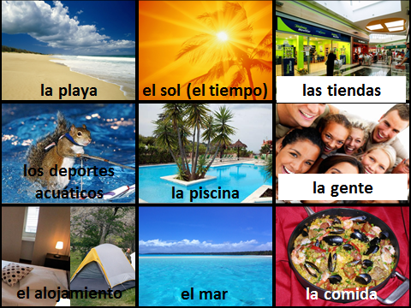
2.De vacaciones ¿Qué es lo mas importante para tí? On holidays, What is the most important for you?
Lo más importante para mí es/son The most important for me is…/are…
1
Lo menos importante para mí es/son The least important for me is…/are…
4
Para nosotros for us
Para mi familia for my family…
Para relajarse To relax
Para pasarlo bien To have a good time
Para desconectar To switch off
esencial essential positivo positive
básico basic negativo negative
mejor the best
peor the worst
2
porque because
Debido al hecho de que Due to the fact that ……
A causa de que Because…
Ya que because
3

Slide 12
3.¿Qué haces normalmente de vacaciones? What do you normally do on holidays?
En general In general
Generalmente Generally
Por lo general Generally
Normalmente Usually
1
2
Voy de vacaciones a.. I go on holiday to..
Mi familia y yo vamos de vacaciones My family and I go on holidays
Además Also
También Also
3
Visito monumentos/museos/a mi familia/ a mis parientes
I visit monuments/museums/my family/ my relatives
Mi familia y yo visitamos ….My family and I visit…
4
5
porque because
Ya que because
Debido al hecho de que Due to the fact that
6
Me gusta (+INFINITIVE)… I like
Mi familia y a mi nos gusta… (+INFINITIVE)… My family and I like

Slide 13
4.¿Cómo es el hotel donde te alojas normalmente? What is the hotel where you normally stay like?
El hotel the hotel
es is
no es is not
muy very
bastante quite
un poco a little
demasiado too
grande big pequeño small
moderno modern antiguo old
caro expensive barato cheap
lujoso luxurious
.
Se encuentra It is located
Está It is
Está situado It is located
cerca de near
en in
al lado de next to
el aeropuerto the airport
el centro the centre
el mar the sea
la estación the station
la playa the beach
montañas mountains jardines gardens
parques parks árboles trees
chiringuitos beach bars
tiendas the shops
Está It´s
No está It is not
rodeado por
surrounded by
a
diez minutos ten minutes media hora half an hour
cinco minutos five minutes corta distancia short distance
dos kilómetros two kilometres cien metros hundred metres
el aeropuerto the airport
la playa the beach
el centro de la ciudad the city centre
la estación de autobuses the bus station
el centro comercial the shopping centre
de of
Consta de it consists of
Consiste en it consists of
Tiene it has got
diez 10
veinte 20
cincuenta 50
cien 100
habitaciones rooms
sencillas single
Individuales single
Dobles double
balcón balcony
Teléfono telephone
baño bath
aseo toilet
ducha shower
aire acondicionado air conditioning
televisión TV
minibar
Wi-fi gratis
con with

Slide 14
4.¿Cómo es el hotel? PARTE 2 What is the hotel like? PART 2
En el hotel In the hotel
Hay there is
Un a
Una a
piscina swimming pool climatizada/ cubierta/ olímpica
con trampolín with a diving board
ascensor lift
jardín garden
terraza terrace
garaje carpark
restaurante restaurant de tres tenedores three forks
vista al mar seaviews
salón living room
vista de la ciudad city views
vista a la montaña mountain views
una lavandería A launderette
una peluquería a hairdreser´s
una discoteca a disco
una tienda de recuerdos a souvenir shop
un parking a car park
un buzón a post box
muy exquisito very exquisite
muy exclusivo very exclusive
con muchas plazas anchas with big parklots
con un servicio de calidad with a high quality service
público y privado public and private
con música alternativa with alternative music
donde cuidan tu ropa where they take care of your clothes
situado en recepción located in the lobby

Slide 15
5.¿Qué hiciste la última vez que fuiste de vacaciones?
What did you last time you went on holiday?
El año pasado Last year
El verano pasado Last summer
Las vacaciones pasadas Last holidays
Las últimas vacaciones Last holidays
La última vez que fui de vacaciones
Last time I went on holidays
2
1
Me gustó (mucho) I liked it (a lot)
No me gustó (nada) I didn´t like it (at all)
3
Pasé
I spent
porque because
Ya que because
Debido al hecho de que (sentence)
Due to the fact that…
4
Fue una experiencia inolvidable It was an unforgettable experience
Fue una experiencia horrible It was a horrible experience
Fueron las mejores/peores vacaciones de mi vida ´They were the best/worst holidays of my life
5

Slide 16
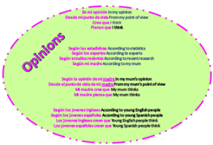
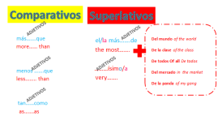
6.¿Cómo fue el viaje? What was the journey like?
PASADO
(Preterito)
Fue….. It was
3
Aburrido/a boring
Tranquilo/a quiet
Emocionante Exciting
Animado/a lively
Ocupado/a busy
Turístico/a
Caro/a expensive
Barato/a cheap
Económico/a affordable
Largo/a long
Corto/a short
4
1
El viaje duró….. The journey lasted..
2
Lleno/a de sobresaltos full of incidents
Lleno/a de aventuras full of adventures
Lleno/a de baches full of bumps
6
Estuvo….. It was
5
7
caravana traffic jam
retraso en el vuelo flight delay
un accidente an accident
un pinchazo a flat tyre
un imprevisto a problem
un problema con…a problem with…
Tuvimos….. We had
8
9
+Comparatives

Slide 17
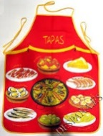
7.¿Qué comiste en tus vacaciones? What did you eat on your holidays?
TO EAT COMER
Comí I ate | Comimos We ate
Comiste You ate | Comisteis You all ate
Comió He ate | Comieron They ate
Comida típica Typical food
Comida local Local food
Platos típicos Typical dishes
Tapas Appetizers
Calamares Squid
Paella, Tortilla, Aceitunas, Sardinas,… Sandría
Cerveza Beer
Un refresco Fizzy Drink
Vino Wine
Un batido A milkshake
Un granizado A slush
sin alcohol without alcohol
Un té A tea
Un café A coffee
1
2
TO HAVE (Food & drink) TOMAR
Tomé I had | Tomamos We had
Tomaste You had | Tomasteis You all had
Tomó He had | Tomaron They had
1
1
TO DRINK BEBER
Bebí I drank | Bebimos We drank
Bebiste You drank | Bebisteis You all drank
Bebió He drank | Bebieron They drank
un poco a little
Bastante quite
Muy very
Demasiado too
4
La comida estaba… Food was…
El restaurante era… The restaurant was…
5
3
+ ADJETIVOS

Slide 18
8.¿Cómo era el hotel? What was the hotel like?
PASADO (Imperfecto)
El hotel the hotel
era was
no era was not
muy very
bastante quite
un poco a little
demasiado too
grande big pequeño small
moderno modern antiguo old
caro expensive barato cheap
lujoso luxurious
.
Se encontraba It was located
Estaba It was
Estaba situado It was located
cerca de near
en in
al lado de next to
el aeropuerto the airport
el centro the centre
el mar the sea
la estación the station
la playa the beach
montañas mountains jardines gardens
parques parks árboles trees
chiringuitos beach bars
tiendas the shops
Estaba It was
No estaba It was not
rodeado por
surrounded by
a
diez minutos ten minutes media hora half an hour
cinco minutos five minutes corta distancia short distance
dos kilómetros two kilometres cien metros hundred metres
el aeropuerto the airport
la playa the beach
el centro de la ciudad the city centre
la estación de autobuses the bus station
el centro comercial the shopping centre
de of
Constaba de it consisted of
Consistía en it consisted of
Tenía it had
diez 10
veinte 20
cincuenta 50
cien 100
habitaciones rooms
sencillas single
Individuales single
Dobles double
balcón balcony
Teléfono telephone
baño bath
aseo toilet
ducha shower
aire acondicionado air conditioning
televisión TV
minibar
Wi-fi gratis
con with

Slide 19
8.¿Cómo era el hotel? PARTE 2 What was the hotel like? PART 2
PASADO
(Imperfecto)
En el hotel In the hotel
Había there was
piscina swimming pool climatizada/ cubierta/ olímpica
con trampolín with a diving board
ascensor lift
jardín garden
terraza terrace
garaje carpark
restaurante restaurant de tres tenedores three forks
vista al mar seaviews
salón living room
vista de la ciudad city views
vista a la montaña mountain views
una lavandería A launderette
una peluquería a hairdreser´s
una discoteca a disco
una tienda de recuerdos a souvenir shop
un parking a car park
un buzón a post box
Un a
Una a
muy exquisito very exquisite
muy exclusivo very exclusive
con muchas plazas anchas with big parklots
con un servicio de calidad with a high quality service
público y privado public and private
con música alternativa with alternative music
donde cuidan tu ropa where they take care of your clothes
situado en recepción located in the lobby
habilitados para minusválidos facilitated for disable
Pero But
Problemas

Slide 20
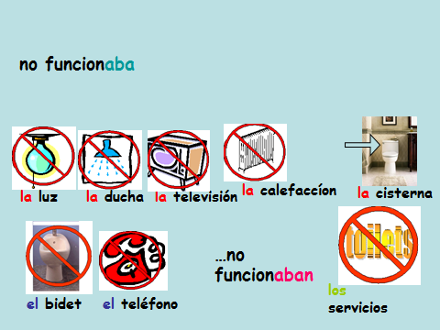
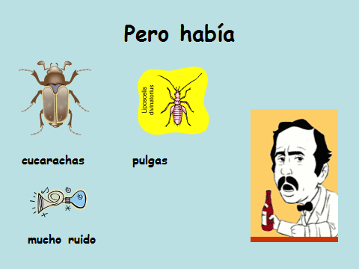
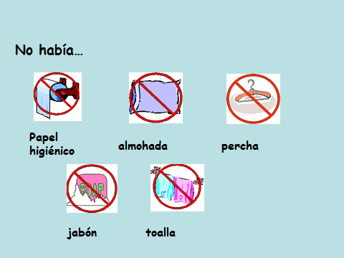
9.¿Tuviste algún problema? Did you have any problems?
PASADO
(Preterito)
Cuando subimos a la habitación When we went to the room
Cuando llegamos al hotel When we arrive at the hotel
Cuando abrimos la puerta la habitación When we opened the room´s door
Al llegar al hotel When arriving at the hotel
Al llegar a la habitación When arriving at the room
Cuando abrí la ventana de la habitación When I opened the window
Cuando miré debajo de la cama When I looked under the bed
Cuando miramos en el armario When we looked in the cupboard.
Pronto nos dimos cuenta de que.. Soon we realised that..
Descubrimos We discovered
Notamos We noticed
Para mi sorpresa Surprisingly
Sorprendentemente Surprisingly
Desafortunadamente Unfortunately
Afortunadamente Fortunately
Pero But
No funcionaba/n
it wasn´t working
Había There was
No había There wasn´t

Slide 21
¿Más problema? More problems?
No hay jabón
No hay papel higiénico
No hay toallas
La luz no funciona
La llave no funciona
El ascensor no funciona
El aseo no funciona
La cama está sucia
La habitación está sucia
Hay mucho ruido
Quiero cambiar de habitación
Quiero un descuento
Quiero hablar con el director.
The bed is dirty
The light does not work
I want to speak to the manager
I want a discount
I want to change rooms
The toilet does not work
There is no soap
There are no towels
It is very loud
There is no toilet paper
The room is dirty
The lift does not work
The key does not work

Slide 22
10.¿Qué vas a hacer en las próximas vacaciones?
What are you going to do on your next holidays?
El año próximo Next year
El verano próximo Next summer
Las vacaciones próximas Next holidays
Las siguientes vacaciones Next holidays
La próxima vez que vaya de vacaciones
Next time I go on holidays
2
1
REMEMBER to change tenses to the FUTURE
Me va a gustar (mucho) I will like it (a lot) Me gustará
No me va a gustar (nada) I didn´t like it (at all) No me gustará
3
porque because
Ya que because
Debido al hecho de que (sentence) Due to the fact that
4
Va a ser / Será una experiencia inolvidable It was an unforgettable experience
Va a ser / Será una experiencia horrible It was a horrible experience
Van a ser/ Serán las mejores/peores vacaciones de mi vida ´They were the best/worst holidays of my life
5

Slide 23
11.¿Cómo será el hotel? What will the hotel be like?
FUTURO
muy very
bastante quite
un poco a little
demasiado too
grande big pequeño small
moderno modern antiguo old
caro expensive barato cheap
lujoso luxurious
.
El hotel the hotel
será will be
no será will not be
el aeropuerto the airport
el centro the centre
el mar the sea
la estación the station
la playa the beach
Se encontrará It will be located
Estará It will be
Estará situado It will be located
cerca de near
en in
al lado de next to
montañas mountains jardines gardens
parques parks árboles trees
chiringuitos beach bars
tiendas the shops
Estará It will be
No estará It will not be
rodeado por
surrounded by
a
diez minutos ten minutes media hora half an hour
cinco minutos five minutes corta distancia short distance
dos kilómetros two kilometres cien metros hundred metres
el aeropuerto the airport
la playa the beach
el centro de la ciudad the city centre
la estación de autobuses the bus station
el centro comercial the shopping centre
de of
Constará de it will consist of
Consistirá en it will consist of
Tendrá it will have
diez 10
veinte 20
cincuenta 50
cien 100
habitaciones rooms
sencillas single
Individuales single
Dobles double
balcón balcony
Teléfono telephone
baño bath
aseo toilet
ducha shower
aire acondicionado air conditioning
televisión TV
minibar
Wi-fi gratis
con with

Slide 24
FUTURO
11.En las próximas vacaciones ¿Cómo será el hotel? PARTE 2 In your next holidays What will the hotel be like? PART 2
En el hotel In the hotel
Habrá there will be
piscina swimming pool climatizada/ cubierta/ olímpica
con trampolín with a diving board
ascensor lift
jardín garden
terraza terrace
garaje carpark
restaurante restaurant de tres tenedores three forks
vista al mar seaviews
salón living room
vista de la ciudad city views
vista a la montaña mountain views
una lavandería A launderette
una peluquería a hairdreser´s
una discoteca a disco
una tienda de recuerdos a souvenir shop
un parking a car park
un buzón a post box
Un a
Una a
muy exquisito very exquisite
muy exclusivo very exclusive
con muchas plazas anchas with big parklots
con un servicio de calidad with a high quality service
público y privado public and private
con música alternativa with alternative music
donde cuidan tu ropa where they take care of your clothes
situado en recepción located in the lobby
habilitados para minusválidos facilitated for disable

Slide 25
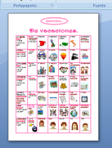
12.¿Cómo serían tus vacaciones ideales?
What would your ideal holidays be like?
Mis vacaciones ideales
My ideal holidays
Las vacaciones de mis sueños
My dream holidays
Si tuviera que elegir mis vacaciones perfectas
If I had to choose my perfect holidays
2
1
REMEMBER to change tenses to the CONDITIONAL
Me gustaría (mucho) I would like it (a lot)
No me gustaría (nada) I wouldn´t like it (at all)
Me encantaría I would love
3
porque because
Ya que because
Debido al hecho de que (sentence) Due to the fact that
4
Sería una experiencia inolvidable It would be an unforgettable experience
Sería una experiencia horrible It would be a horrible experience
Serían las mejores/peores vacaciones de mi vida ´They would be the best/worst holidays of my life
5

Slide 26
13.¿Cómo sería el hotel ideal? What would the ideal hotel be like?
CONDICIONAL
muy very
bastante quite
un poco a little
demasiado too
grande big pequeño small
moderno modern antiguo old
caro expensive barato cheap
lujoso luxurious
El hotel the hotel
sería would be
no sería would not be
el aeropuerto the airport
el centro the centre
el mar the sea
la estación the station
la playa the beach
Se encontraría It would be located
Estaría It would be
Estaría situado It would be located
cerca de near
en in
al lado de next to
montañas mountains jardines gardens
parques parks árboles trees
chiringuitos beach bars
tiendas the shops
Estaría It would be
No estaría It would not be
rodeado por
surrounded by
a
diez minutos ten minutes media hora half an hour
cinco minutos five minutes corta distancia short distance
dos kilómetros two kilometres cien metros hundred metres
el aeropuerto the airport
la playa the beach
el centro de la ciudad the city centre
la estación de autobuses the bus station
el centro comercial the shopping centre
de of
Constaría de it would consist of
Consistiría en it would consist of
Tendría it would have
habitaciones rooms
diez 10
veinte 20
cincuenta 50
cien 100
sencillas single
Individuales single
Dobles double
balcón balcony
Teléfono telephone
baño bath
aseo toilet
ducha shower
aire acondicionado air conditioning
televisión TV
minibar
Wi-fi gratis
con with

Slide 27
13.¿Cómo sería el hotel ideal? Part 2 What would the ideal hotel be like?
CONDICIONAL
En el hotel In the hotel
Habría there would be
piscina swimming pool climatizada/ cubierta/ olímpica
con trampolín with a diving board
ascensor lift
jardín garden
terraza terrace
garaje carpark
restaurante restaurant de tres tenedores three forks
vista al mar seaviews
salón living room
vista de la ciudad city views
vista a la montaña mountain views
una lavandería A launderette
una peluquería a hairdreser´s
una discoteca a disco
una tienda de recuerdos a souvenir shop
un parking a car park
un buzón a post box
Un a
Una a
ideal ideal
de mis sueños of my dreams
muy exquisito very exquisite
muy exclusivo very exclusive
con muchas plazas anchas with big parklots
con un servicio de calidad with a high quality service
público y privado public and private
con música alternativa with alternative music
donde cuidan tu ropa where they take care of your clothes
situado en recepción located in the lobby
habilitados para minusválidos facilitated for disable

Slide 28
14.¿Qué destino recomendarías?
What destination would you recommend?
Si yo fuera tú If I were you
Si estuviera en tu lugar If I were in your shoes
Si tuviera dinero If I had money
Si fuera rico/a If I were rich
Si pudiera elegir If I could choose
Si volviera atrás en el tiempo If I went back in time
Si …..If…
2
1
Recomendaría….. I would recomend
Sugeriría….. I would suggest
Elegiría.….. I would choose
Me gustaría.….. I would like
No me gustaría.….. I would not like
Me encantaría.….. I would love
+INFINITIVE (visitar, viajar, ver, probar)
3
porque because
Ya que because
Debido al hecho de que (sentence) Due to the fact that
5
4

Slide 29
15.¿Es tu ciudad un destino turístico? Is your city a holiday destination?
Vivo en ….
I live in …..
3
Un poco a little
Bastante quite
Muy very
Demasiado too
Bonito/a beautiful
Feo/a ugly
Histórico/a
Moderno/a
Antiguo/a quiet
Pequeño/a small
Tranquilo/a quiet
Animado/a lively
Ocupado/a busy
Turístico/a
Industrial
Importante
Grande big
Popular
4
1
Es una ciudad It´s a city
Es un pueblo It´s a village
2
(no) hay
there is/are (not)
5
En mi ciudad In my city
4
8
un castillo a castle
un centro comercial a shopping centre
un cine a cinema
un estadio a stadium
un museo a museum
un parque a park
un polideportivo a sports centre
una piscina a swimmingpool
una biblioteca a library
una galería de arte an art gallery
una playa a beach
muchas cosas lots of things
muchas tiendas lots of shops
6
9
+ ADJETIVOS
Sin embargo However
Aunque también Although …as well
Además Also
7

Slide 30
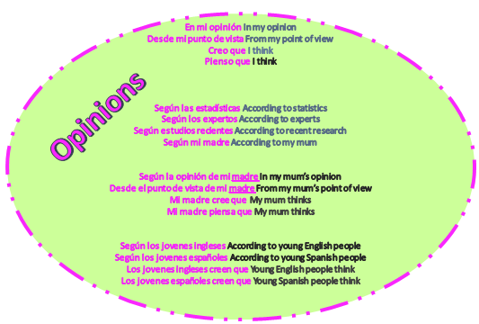
16.¿Qué se puede hacer en tu ciudad? What can you do in your town?
En mi ciudad In my city
1
4
Se puede
One can
2
+Opinions
+ Activities
Visitar el castillo visit the castle
Visitar los monumentos visit the monuments
Visitar el estadio de fútbol visit the football stadium
Ir al parque temático go to the theme park
Tomar un café en la palza mayor have a coffee in the main square
Comer en restaurantes típicos eat in typical restaurants
Tomar el sol en la playa Sunbathe on the beach
Hacer deportes acuáticos Do water sports
Conocer gente nueva Meet new people
Explorar cuevas Explore caves
Hacer escalada Do rock climbing
Hacer muchas cosas Do lots of things
Ir de compras Go shopping
Montar en barco Travel by ship
En mi opinión In my opinion
Creo que I think
Pienso que I think
3
4
Bonito/a beautiful
Feo/a ugly
Histórico/a
Moderno/a
Antiguo/a old
Pequeño/a small
Tranquilo/a quiet
Animado/a lively
Ocupado/a busy
Turístico/a
Industrial
Importante
Grande big
Popular
Visitar…
To visit…
Es interesante it´s interesting
Es recomendable it´s recomendable
Es aconsejable it´s advisable
porque because
Ya que because
6
es
is
7
5
8

Slide 31
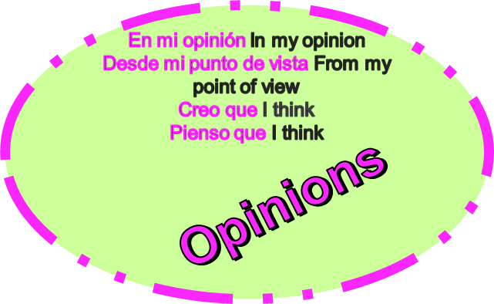
17.¿Por qué crees que tener vacaciones es importante? Why do you think is important to have holidays time?
15
2
3
necesario necesary
importante important
esencial necessary…
Tener vacaciones (no)es
To have free time is (not)
1
4
PORQUE BECAUSE
6
la salud your health
relajarse relax
los jóvenes young people
ser sociable be sociable
evitar adicciones avoid adictions
estrechar lazos con la familia bond with the family.
recargar las pilas recharge your bateries.
tener nuevas experiencias have new experiences.
conocer nuevas culturas get to know new cultures.
practicar idiomas practice languages.
mejorar mi español improve my Spanish.
desconectar switch off.
Es bueno para
It´s good for/to
5

Slide 32
18.¿Qué ventajas o desventajas tienen las vacaciones? What advantages or disadvantages have holidays got?
Positivo
o
Negativo
1
4
Lo bueno de The good thing
Lo malo de The bad thing
Lo positivo de The positve thing
Lo negativo de The negative thing
Lo mejor de The best thing
Lo peor de The worst thing
2
Las vacaciones holidays
+L turismo tourism
Los turistas tourists
4
Es…is
No es…is not
es que
is that
3
ADJETIVOS

Slide 33
PREGUNTAS
QUESTIONS
Hablame de tus vacaciones Tell me about your holidays
De vacaciones ¿Qué es lo mas importante para tí ? On holidays, What is the most important for you?
¿Qué haces normalmente de vacaciones? What do you normally do on holidays?
¿Cómo es el hotel donde te alojas normalmente? What is the hotel where you normally stay like?
¿Qué hiciste la última vez que fuiste de vacaciones? What did you do last time you went on holiday?
¿Cómo fue el viaje? What was the journey like?
¿Qué comiste en tus vacaciones? What did you eat on your holidays?
¿Cómo era el hotel? What was the hotel like?
¿Tuviste algún problema? Did you have any problems?
¿Qué vas a hacer en tus próximas vacaciones? What are you going to do in your next holidays?
En tus próximas vacaciones, ¿Cómo será el hotel? In your next holidays ,What will the hotel be like?
¿Cómo serían tus vacaciones ideales? What would your ideal holidays be like?
¿Cómo sería el hotel ideal? What would the ideal hotel be like?
¿Qué destino recomendarías? What destination would you recommend?
¿Es tu ciudad un destino turístico? Is your city a holiday destination?
¿Qué se puede hacer en tu ciudad? What can you do in your town?
¿Por qué crees que tener vacaciones es importante? Why do you think is important to have holidays time?
¿Que ventajas o desventajas tienen las vacaciones ? What advantagess and disadvantages do holidays have?

Slide 34
Se puede practicar idiomas. | Se puede ser victima de una estafa. | Las vacaciones pueden ser baratas.
Las vacaciones son una pérdida de tiempo. | Tener vacaciones puede ser entretenido. | Las vacaciones son muy caras.
Viajar no es seguro para los niños. | Los viajes pueden ser educativos. | Se pueden encontrar vacaciones de aventura.

Slide 35
Ir de camping es más económico. | Las reservas en línea no funcionan frecuentemente. | Tomar el sol no es bueno para la piel.
En vacaciones puedo relajarme. | Siempre necesitas reservar con mucha antelación. | En vacaciones lo paso bomba.
Los viajes son larguísimos. | Las vacaciones mejoran la concentración. | Los hoteles se quedan obsoletos pronto.

Slide 36
Se puede hacer nuevos amigos. | No se exploran los lugares de interés locales. | Se puede tener problemas con las reservas.
Leer la letra pequeña de los contractos de vacaciones es largo pero importante. | Se puede visitar sitios culturales. | Se puede ahorrar tiempo reservando pronto.
Puede costar un ojo de la cara. | Se puede hacer amigos locales. | Se puede admirar las vistas.

Slide 37
Se puede practicar idiomas. | Se puede ser victima de una estafa. | Las vacaciones pueden ser baratas.
Las vacaciones son una pérdida de tiempo. | Tener vacaciones puede ser entretenido. | Las vacaciones son muy caras.
Viajar no es seguro para los niños. | Los viajes pueden ser educativo. | Se pueden encontrar vacaciones de aventura.

Slide 38
Ir de camping es más económico. | Las reservas en línea no funcionan frecuentemente. | Tomar el sol no es bueno para la piel.
En vacaciones puedo relajarme. | Siempre necesitas reservar con mucha antelación. | En vacaciones lo paso bomba.
Los viajes son larguísimos. | Las vacaciones mejoran la concentración. | Los hoteles se quedan obsoletos pronto.

Slide 39
Se puede hacer nuevos amigos. | No se exploran los lugares de interés locales. | Se puede tener problemas con las reservas.
Leer la letra pequeña de los contractos de vacaciones es largo pero importante. | Se puede visitar sitios culturales. | Se puede ahorrar tiempo reservando pronto.
Puede costar un ojo de la cara. | Se puede hacer amigos locales. | Se puede admirar las vistas.

Slide 40
Examples of how to SHINE :
Just add some SPANISH EXPRESSIONS
El dinero no crece en los arboles | Money doesn’t grow on tress
Todo en exceso es malo, excepto las vacaciones | Everything in excess is bad, except for holidays.
Lo pasé bomba | I had a blast
Hace un frío que pela | It´s veeeeeeeeeery cold
Llovió a cantaros | It rained cats and dogs
Dormí a pierna suelta | I slept like a log
Parece un lugar... | It seems to be a place
Empinar el codo | To get drunk
Se me hacía la boca agua | My mouth was watering
Dar la cara | Face responsabilities
No pegé ni ojo | I couldn´t sleep
Al pan, pan y al vino vino | They think they are the centre of the universe
Se puso como un tomate | He blushed, he burnt
Un chorizo | A thief
Tener mala leche | To be moody
Comerse el coco | To think too much

Slide 41
Enlaces- Links

Slide 42
https://www.youtube.com/watch?v=2czKVWl0HYY
https://www.youtube.com/watch?v=MLH7wD6jqiw
https://www.youtube.com/watch?v=7Wh0AKzMkeM

Slide 43
Textos
Texts

Slide 44
https://www.slideshare.net/yaiiriitaahernandez/turismo-ventajas-y-desventajas-3232
https://www.boredpanda.es/hoteles-inusuales-mundo/
https://www.slideshare.net/ultralex7/el-turismo-en-espaa-12762894
https://www.omio.es/blog/turismo-de-aventura-en-espana/

Slide 45
Datos
Data

Slide 46
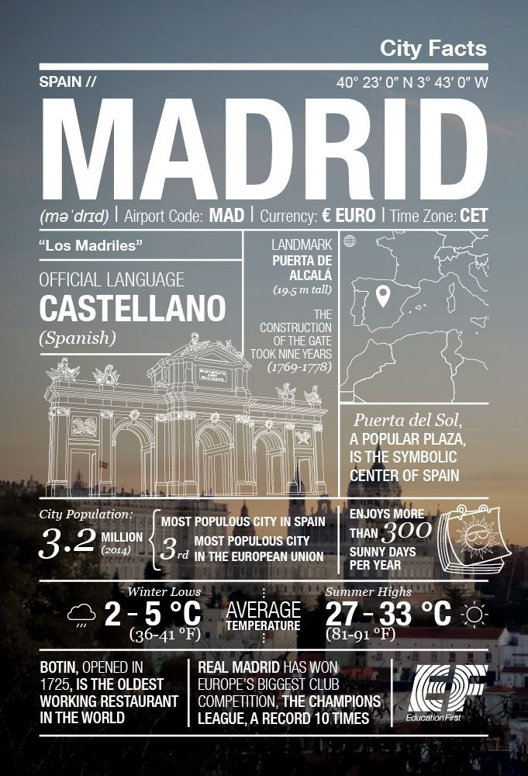

Slide 47
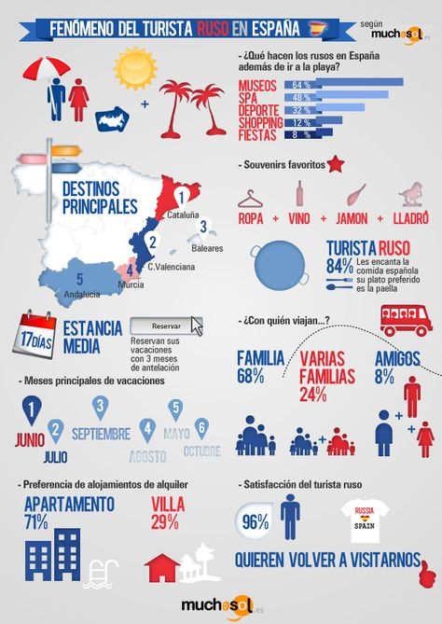

Slide 48
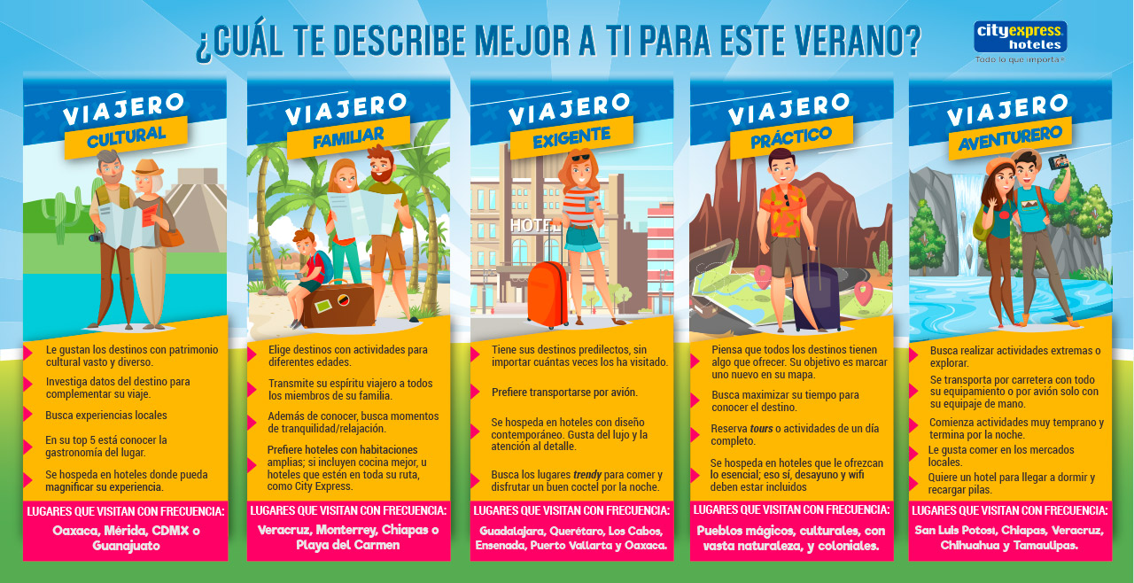

Slide 49
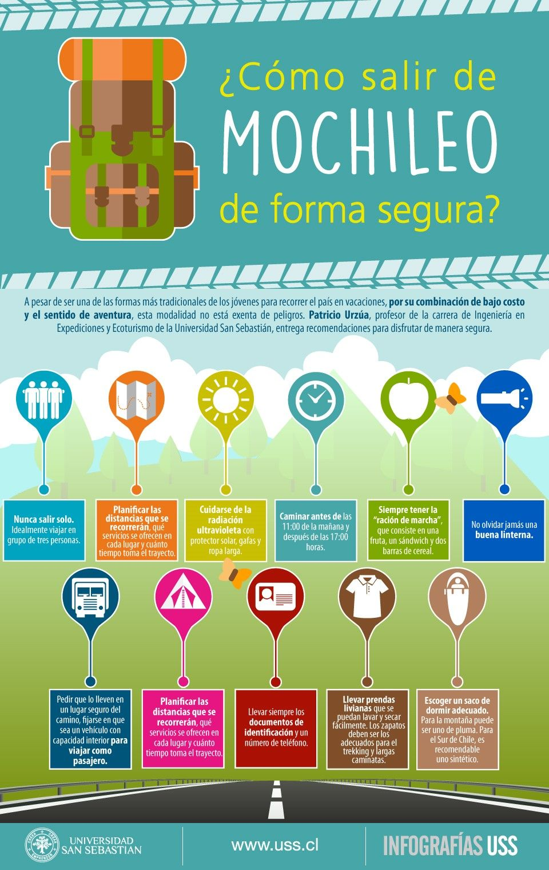
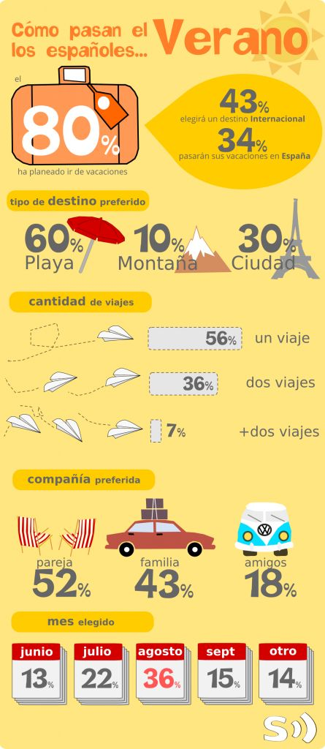

Slide 50
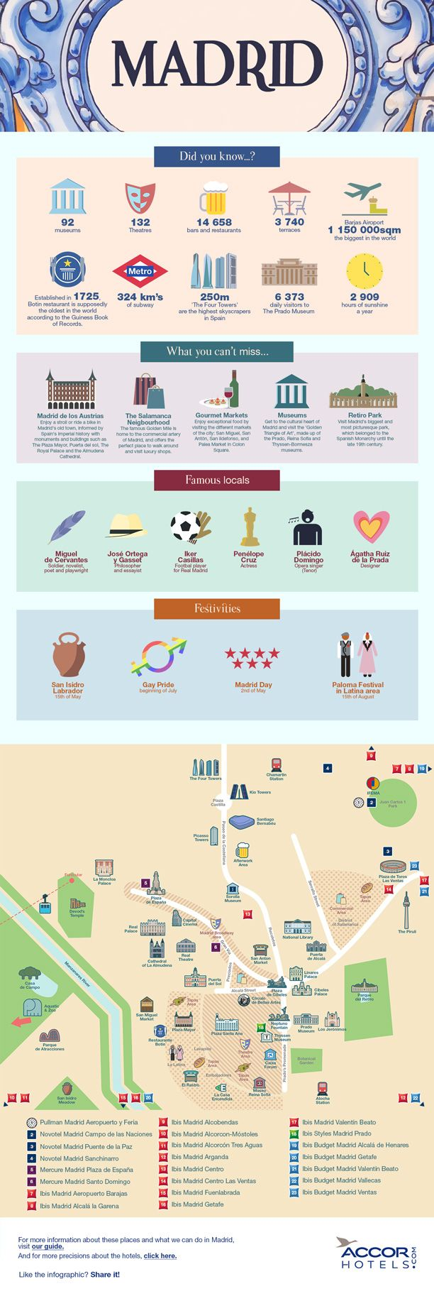
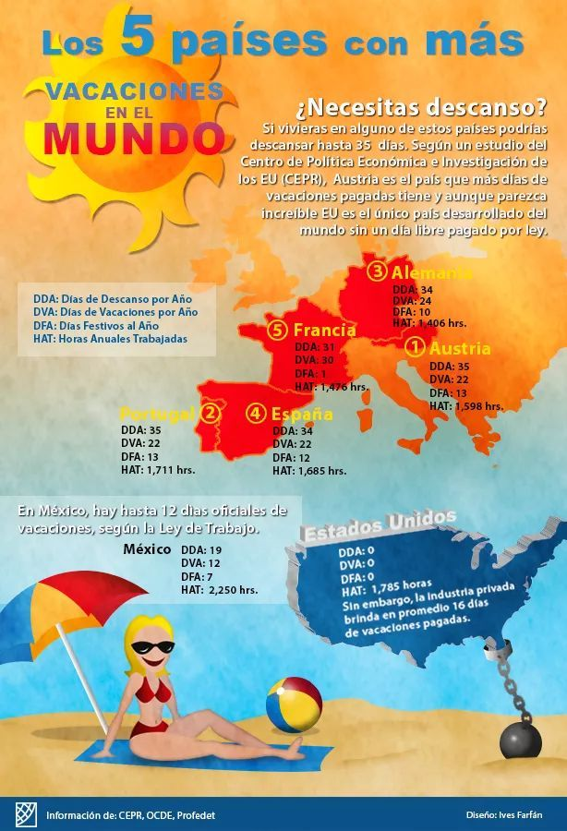

Slide 51
